Slide 1

Výukový materiál vytvořený v rámci projektu „EU peníze školám“
Škola: Střední škola právní – Právní akademie, s.r.o.
Typ šablony: III/2 Inovace a zkvalitnění výuky prostřednictvím ICT
Projekt: CZ.1.07/1.5.00/34.0236
Tematická oblast: Matematika III
Autor: Mgr. František Buriánek
Téma: Soustavy rovnic
Číslo materiálu: VY_32_INOVACE_MC_03_Soustavy rovnic
Datum tvorby: 09.09.2013
Anotace (ročník): Prezentace je určena pro žáky 1.ročníku SŠ,
slouží k procvičení učiva a ověření znalostí žáků
Klíčová slova: Rovnice, kořeny

Slide 2
Soustavy rovnic

Slide 3
Soustavy rovnic - 3 x 3
Soustavu 3 rovnic o 3 neznámých budeme řešit nejprve metodou dosazovací, čímž snížíme počet rovnic a počet neznámých o 1.
Jakmile bude soustava ve tvaru 2 rovnice a 2 neznámé, můžeme dále postupovat libovolnou metodou.

Slide 4
Soustavy rovnic – 3x3
2x + 4y + 3z = 11
-5x + 6y + 5z = -10
2x + 3y + 2z = 11

Slide 5
Soustavy rovnic – 3x3
2x + 4y + 3z = 11
-5x + 6y + 5z = -10
2x + 3y + 2z = 11
Z 1. rovnice osamostatníme „x“.
Používáme metodu dosazovací.

Slide 6

Soustavy rovnic – 3x3
2x + 4y + 3z = 11 x=$\frac{11−4y−3z}{2}$
-5x + 6y + 5z = -10
2x + 3y + 2z = 11
Z 1. rovnice osamostatníme „x“.
Používáme metodu dosazovací.

Slide 7
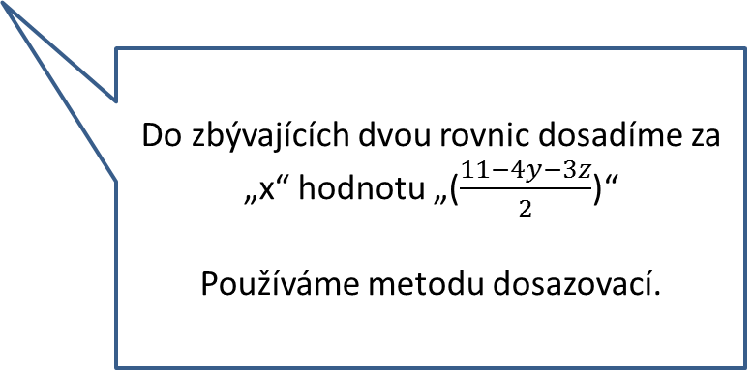
Soustavy rovnic – 3x3
2x + 4y + 3z = 11 x=$\frac{11−4y−3z}{2}$
-5x + 6y + 5z = -10
2x + 3y + 2z = 11
Do zbývajících dvou rovnic dosadíme za „x“ hodnotu „($\frac{11−4y−3z}{2}$)“
Používáme metodu dosazovací.

Slide 8
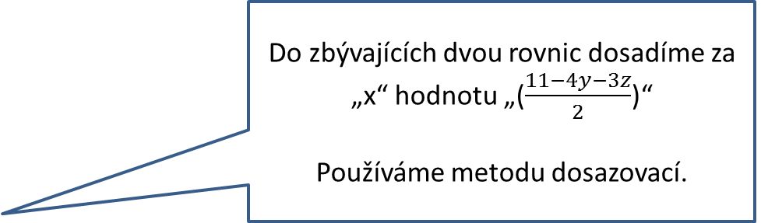
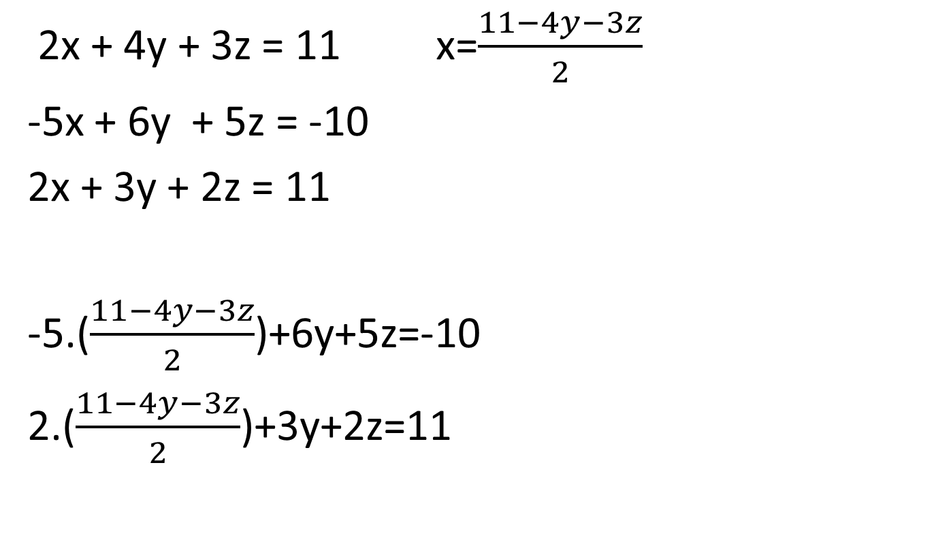
Soustavy rovnic – 3x3
2x + 4y + 3z = 11 x=$\frac{11−4y−3z}{2}$
-5x + 6y + 5z = -10
2x + 3y + 2z = 11
-5.($\frac{11−4y−3z}{2}$)+6y+5z=-10
2.($\frac{11−4y−3z}{2}$)+3y+2z=11
Do zbývajících dvou rovnic dosadíme za „x“ hodnotu „($\frac{11−4y−3z}{2}$)“
Používáme metodu dosazovací.

Slide 9

Soustavy rovnic – 3x3
-5.($\frac{11−4y−3z}{2}$)+6y+5z=-10
2.($\frac{11−4y−3z}{2}$)+3y+2z=11
Roznásobíme závorku, zbavíme se zlomku a připravíme na tvar
2 rovnice 2 neznámé.

Slide 10

Soustavy rovnic – 3x3
-5.($\frac{11−4y−3z}{2}$)+6y+5z=-10
2.($\frac{11−4y−3z}{2}$)+3y+2z=11
$\frac{−55+20y+15z}{2}$+6y+5z=-10
$\frac{22−8y−6z}{2}$+3y+2z=11
Tady by šli obě dvojky vykrátit rovnou. Ale dodržíme stejný postup u obou rovnic.

Slide 11
Soustavy rovnic – 3x3
-5.($\frac{11−4y−3z}{2}$)+6y+5z=-10
2.($\frac{11−4y−3z}{2}$)+3y+2z=11
$\frac{−55+20y+15z}{2}$+6y+5z=-10
$\frac{22−8y−6z}{2}$+3y+2z=11
Zbavíme se zlomků vynásobením celé rovnice hodnotou ve jmenovateli.

Slide 12
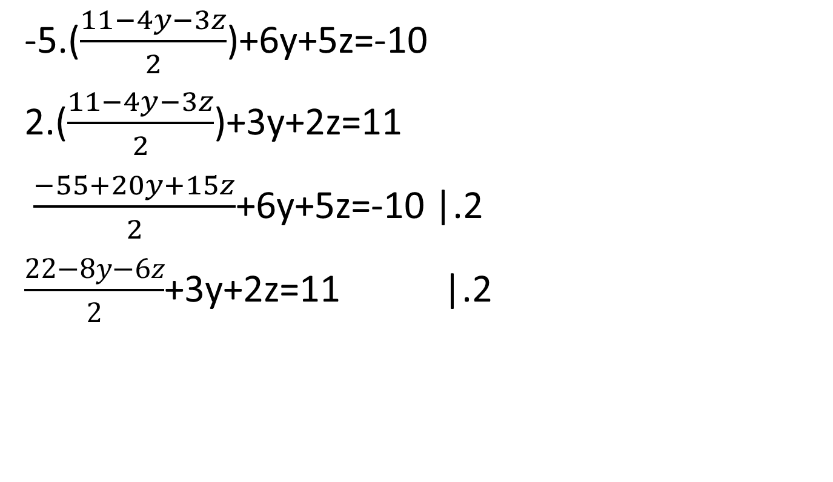
Soustavy rovnic – 3x3
-5.($\frac{11−4y−3z}{2}$)+6y+5z=-10
2.($\frac{11−4y−3z}{2}$)+3y+2z=11
$\frac{−55+20y+15z}{2}$+6y+5z=-10 |.2
$\frac{22−8y−6z}{2}$+3y+2z=11 |.2
Zbavíme se zlomků vynásobením celé rovnice hodnotou ve jmenovateli.

Slide 13
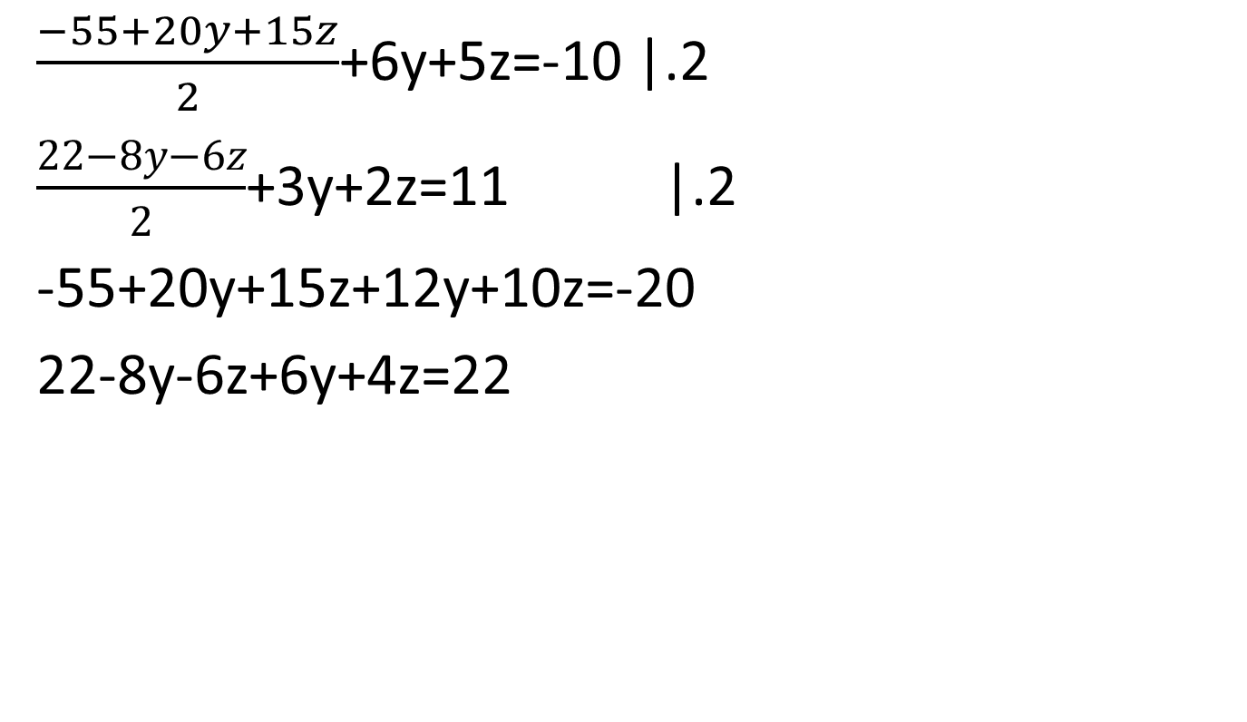
Soustavy rovnic – 3x3
$\frac{−55+20y+15z}{2}$+6y+5z=-10 |.2
$\frac{22−8y−6z}{2}$+3y+2z=11 |.2
-55+20y+15z+12y+10z=-20
22-8y-6z+6y+4z=22
U zlomku se po vykrácení dvojek už čitatel nenásobí. U všech ostatních členů rovnice se násobení provede.
(Samozřejmě násobíme levou i pravou stranu).

Slide 14
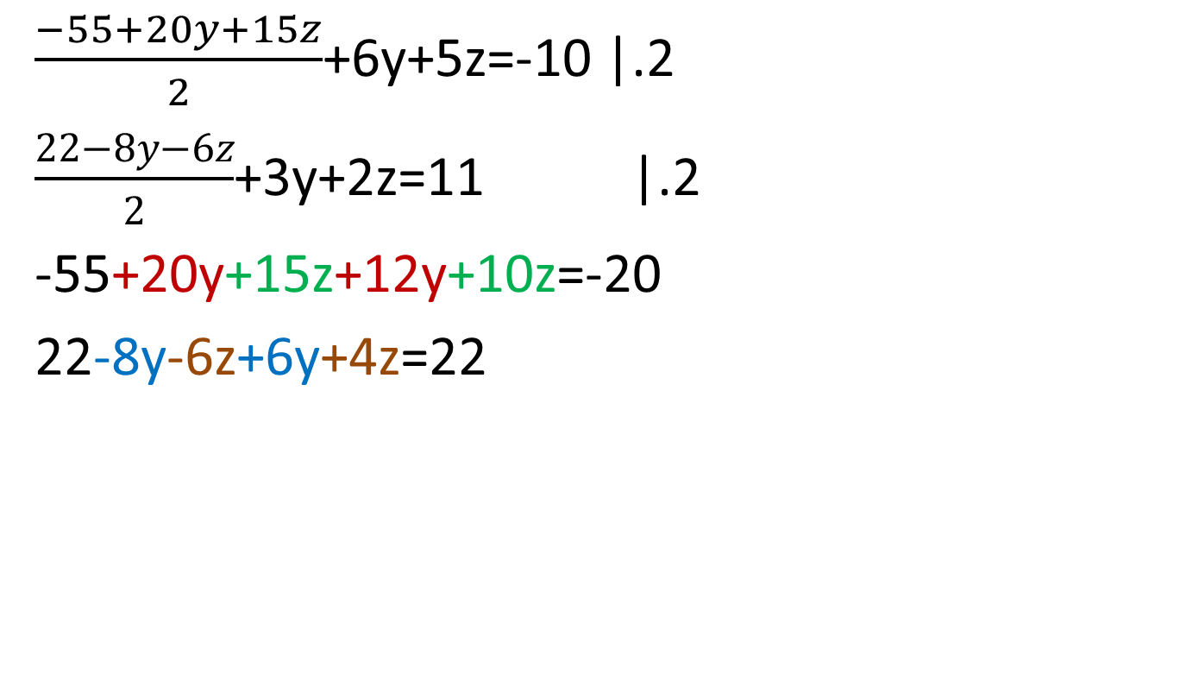
Soustavy rovnic – 3x3
$\frac{−55+20y+15z}{2}$+6y+5z=-10 |.2
$\frac{22−8y−6z}{2}$+3y+2z=11 |.2
-55+20y+15z+12y+10z=-20
22-8y-6z+6y+4z=22

Slide 15
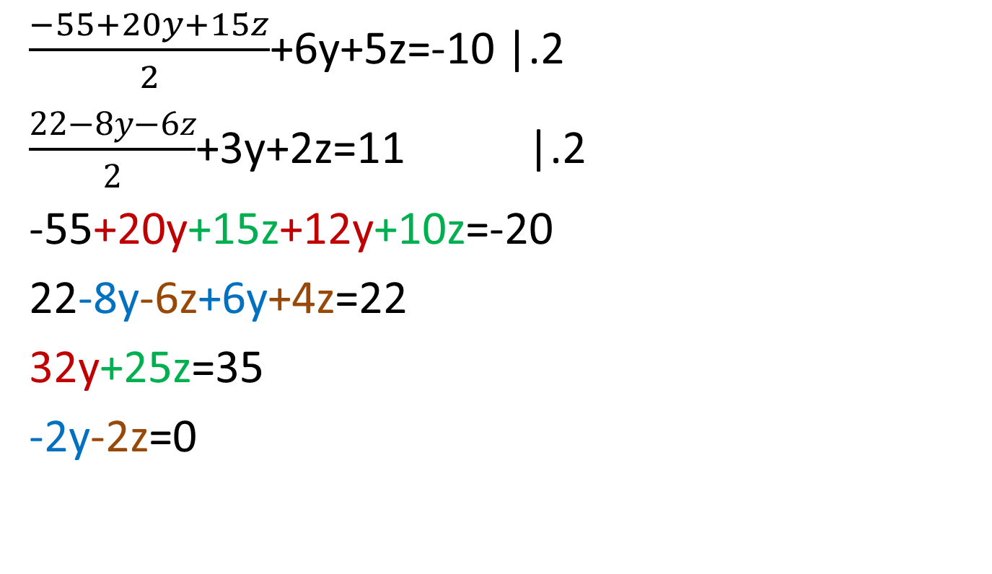
Soustavy rovnic – 3x3
$\frac{−55+20y+15z}{2}$+6y+5z=-10 |.2
$\frac{22−8y−6z}{2}$+3y+2z=11 |.2
-55+20y+15z+12y+10z=-20
22-8y-6z+6y+4z=22
32y+25z=35
-2y-2z=0

Slide 16
Soustavy rovnic – 3x3
32y+25z=35
-2y-2z=0
Dále už postupujeme libovolnou metodou jako u soustav 2 rovnice 2 neznámé.
Např. metoda sčítací.

Slide 17
Soustavy rovnic – 3x3
32y+25z=35
-2y-2z=0 |.16
Dále už postupujeme libovolnou metodou jako u soustav 2 rovnice 2 neznámé.
Např. metoda sčítací.

Slide 18
Soustavy rovnic – 3x3
32y+25z=35
-2y-2z=0 |.16
32y+25z=35
-32y-32z=0
Dále už postupujeme libovolnou metodou jako u soustav 2 rovnice 2 neznámé.
Např. metoda sčítací.

Slide 19
Soustavy rovnic – 3x3
32y+25z=35
-2y-2z=0 |.16
32y+25z=35
-32y-32z=0
-7z=35
Dále už postupujeme libovolnou metodou jako u soustav 2 rovnice 2 neznámé.
Např. metoda sčítací.

Slide 20
Soustavy rovnic – 3x3
32y+25z=35
-2y-2z=0 |.16
32y+25z=35
-32y-32z=0
-7z=35 |:(-7)
z = -5
Dále už postupujeme libovolnou metodou jako u soustav 2 rovnice 2 neznámé.
Např. metoda sčítací.

Slide 21
Soustavy rovnic – 3x3
32y+25z=35
-2y-2z=0
z = -5
„z“ dosadíme do libovolné rovnice a zjistíme neznámou „y“.

Slide 22
Soustavy rovnic – 3x3
32y+25z=35
-2y-2z=0
z = -5
-2y-2.(-5)=0
„z“ dosadíme do libovolné rovnice a zjistíme neznámou „y“.

Slide 23
Soustavy rovnic – 3x3
32y+25z=35
-2y-2z=0
z = -5
-2y-2.(-5)=0
-2y+10=0
„z“ dosadíme do libovolné rovnice a zjistíme neznámou „y“.

Slide 24
Soustavy rovnic – 3x3
32y+25z=35
-2y-2z=0
z = -5
-2y-2.(-5)=0
-2y+10=0 |-10
„z“ dosadíme do libovolné rovnice a zjistíme neznámou „y“.

Slide 25
Soustavy rovnic – 3x3
32y+25z=35
-2y-2z=0
z = -5
-2y-2.(-5)=0
-2y+10=0
-2y=-10
„z“ dosadíme do libovolné rovnice a zjistíme neznámou „y“.

Slide 26
Soustavy rovnic – 3x3
32y+25z=35
-2y-2z=0
z = -5
-2y-2.(-5)=0
-2y+10=0
-2y=-10 |:(-2)
y=5
„z“ dosadíme do libovolné rovnice a zjistíme neznámou „y“.

Slide 27
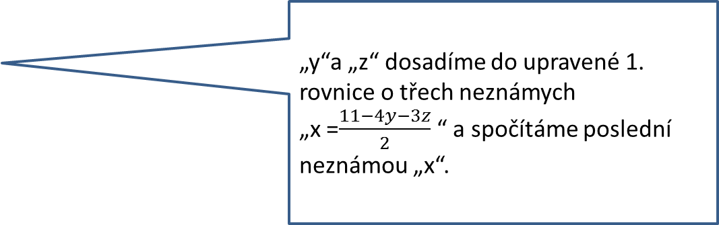
Soustavy rovnic – 3x3
y = 5
z=-5
„y“a „z“ dosadíme do upravené 1. rovnice o třech neznámych
„x =$\frac{11−4y−3z}{2}$“ a spočítáme poslední neznámou „x“.

Slide 28
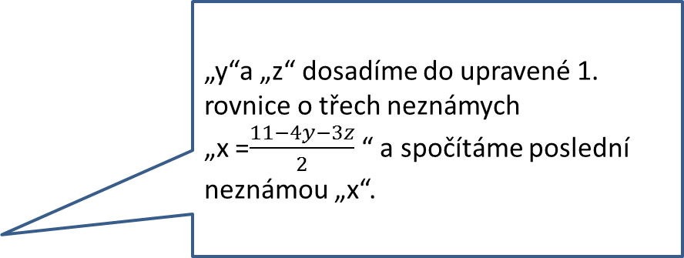

Soustavy rovnic – 3x3
y = 5
z=-5
x = $\frac{11−4.5−3.(−5)}{2}$
„y“a „z“ dosadíme do upravené 1. rovnice o třech neznámych
„x =$\frac{11−4y−3z}{2}$“ a spočítáme poslední neznámou „x“.

Slide 29

Soustavy rovnic – 3x3
y = 5
z=-5
x = $\frac{11−4.5−3.(−5)}{2}$
x = $\frac{11−20+15}{2}$
„y“a „z“ dosadíme do upravené 1. rovnice o třech neznámych
„x =$\frac{11−4y−3z}{2}$“ a spočítáme poslední neznámou „x“.

Slide 30
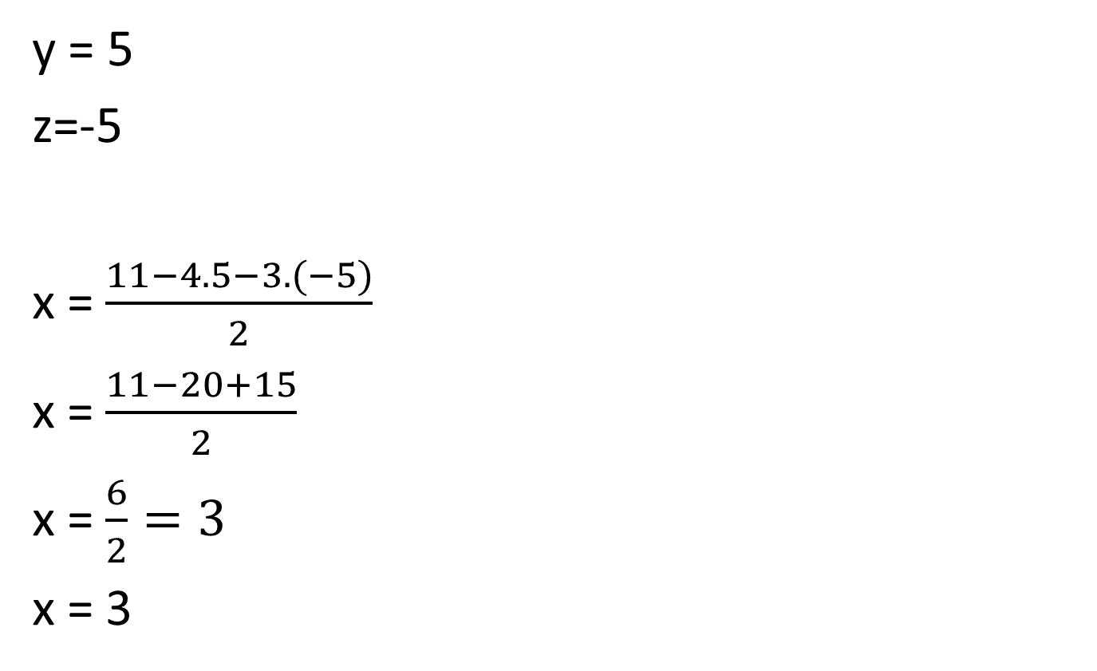
Soustavy rovnic – 3x3
y = 5
z=-5
x = $\frac{11−4.5−3.(−5)}{2}$
x = $\frac{11−20+15}{2}$
x = $\frac{6}{2}=3$
x = 3
„y“a „z“ dosadíme do upravené 1. rovnice o třech neznámych
„x =$\frac{11−4y−3z}{2}$“ a spočítáme poslední neznámou „x“.

Slide 31
Soustavy rovnic – 3x3
Výsledkem jsou hodnoty tří neznámých:
x = 3
y = 5
z=-5

